Slide 1
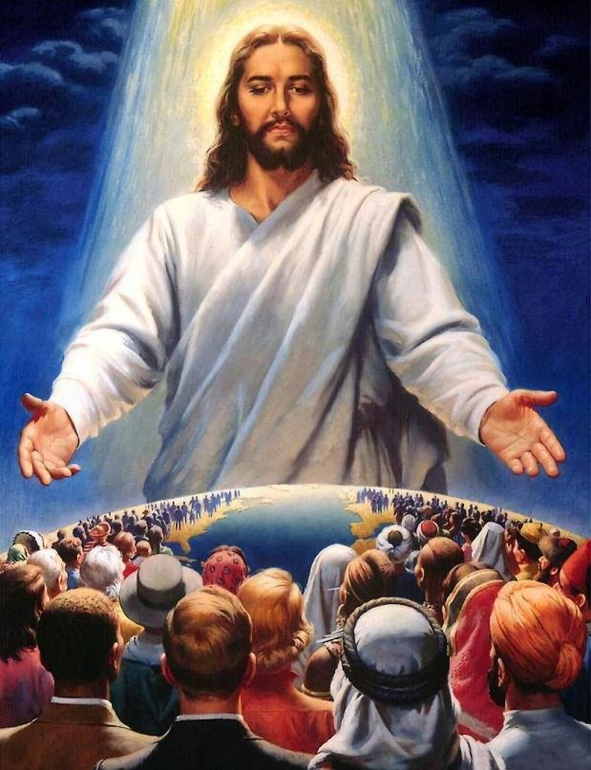
諸国民の
願い
第12課
2021年3月20日

Slide 2

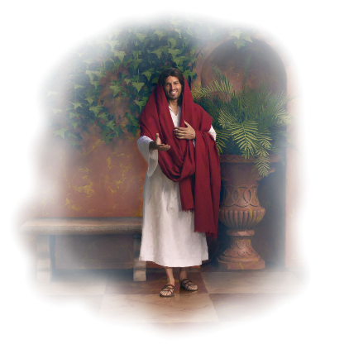
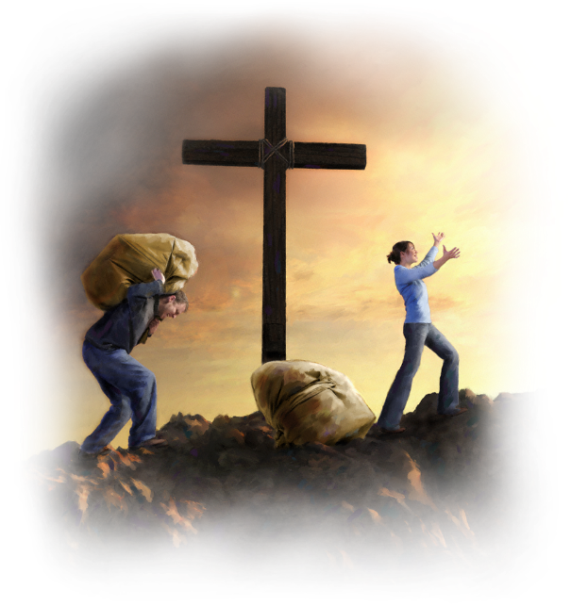







イザヤ書の59章から61章では、人間の罪への傾向とその結果が取り上げられています。
また、神のご性質である赦しと救いの計画についても記されています。
それから、これらの章では、神と神の民の両方から、悔い改めを求める普遍的な訴えがあり、それを拒んだ場合の結果が書かれています。
個人的な救い:
  罪の結果 イザヤ書 59:1-15
  だれが赦されるのか イザヤ書 59:16-21
  普遍的な訴え イザヤ書 60章
普遍的な救済:
  主の恵みの年 イザヤ書 61:1-3
  神の報復の日 イザヤ書 61:2

Slide 3

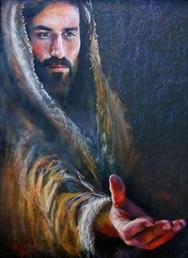


罪の結果
ただ、あなたがたの不義があなたがたと、あなたがたの神との間を隔てたのだ。またあなたがたの罪が主の顔をおおったために、お聞きにならないのだ。 イザヤ書 59:2
「 （中略）なぜ、ごらんにならないのか。（中略）なぜ、ごぞんじないのか」という質問に直面しました。(イザヤ58:3)という質問に、神はこのように答えました。「主の手が短くて、救い得ないのではない。その耳が鈍くて聞き得ないのでもない。」（イザヤ59:1）
そして（2節）、問題は神ではなく、人間にあると説明されました。罪は人類を神から引き離します。この分離に対する人間の反応は、神から逃げ、罪に身をゆだねてしますのです。（創世記3:8）。
もし、私たちが罪に屈し続け、神のもとに来ようとしない（つまり、聖霊の声に耳を傾得ない）のであれば、神と私たちの間にある超えることができない大きな溝がなくなることはありません。

Slide 4

自分がもっと善良になり、神の前に出るにふさわしい者となるまでは、キリストに近づくべきではないという敵のささやきに耳を傾けてはならない。それまで待っているとすれば、いつまでも主の所に来ることはできない。もし、サタンが、あなたの汚れた衣を指さすならば、「わたしに来る者を決して拒みはしない」というイエスの約束をくりかえしなさい（ヨハネ ６：３ ７ ）。イエス・キリストの血がすべての罪から清めると敵に言いなさい。
E.G.ホワイト著 『キリストの実物教訓』 16章 p. 205

Slide 5
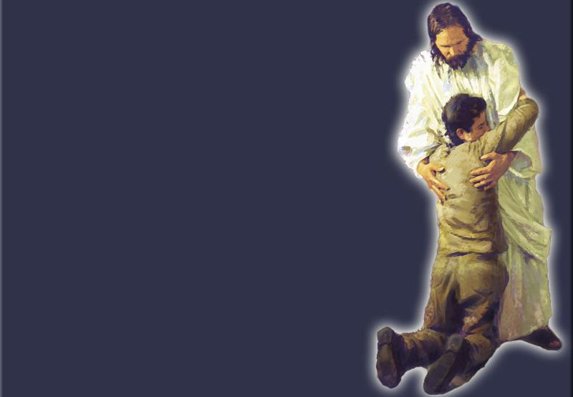
だれが赦されるのか
主は言われる、「主は、あがなう者としてシオンにきたり、
ヤコブのうちの、とがを離れる者に至る」と。イザヤ書 59:20
贖いの鍵とは?
もし、善のために罪を犯すのをやめることだとしたら、「善を行う者は一人もいない 」ということになり、深刻な問題になります。(ローマ 3:12)
それは、神が提供する赦しを受け入れることです。これが正しい道です（イザヤ1：18、エレミヤ31：34）。そして、私たちはそれを無料で手に入れることができるのです （ローマ3:24）。
罪（咎）を離れるとはどういう意味でしょうか?
真の悔い改めには、心を入れ替えること、罪を捨てようとする気持ちが必要です（使徒3：19）。私たちの救われた信仰というのは、私たちの行いに後で表れてきます（ヤコブ2：18）。

Slide 6

恵みとは無慈悲な好意のことであり、信仰者は自分の功績や神に申し出ることなく義とされます。キリスト・イエスにある贖いによって義とされるのです。キリスト・イエスは、罪人の身代わりとして、また保証人として、天の法廷に立っておられます 「…」 信仰は愛によって働き、魂を清めます。信仰は芽を出し、花を咲かせ、尊い実の収穫をもたらします。信仰のあるところには善い行いが表われるのです。
E.G.W. (Selected Messages, book 1, cp. 62, p. 398)

Slide 7

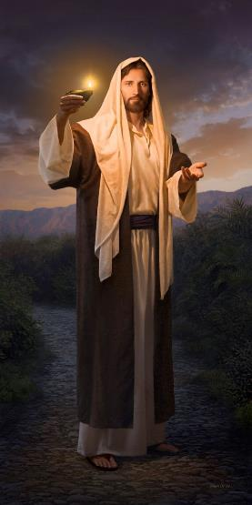
普遍的な訴え
もろもろの国は、あなたの光に来、もろもろの王は、のぼるあなたの輝きに来る。 イザヤ 60:3
贖いの光を受けた者は、その光を反映し、その光で世を照らすべきです。（マタイ5：14）
ノアは、洪水前の世界で「義の宣伝者」でした。
（2ペテロ2:5）
神がアブラハムと交わした契約には、すべての国民
に対する祝福が含まれておりました。（創世記22:18）
イエスは教会に「地の果てまで」福音を広めるように命じられました。（使徒1：8）
神は、贖罪を受け入れるすべての人に次のように約束しました。「昼は、もはや太陽があなたの光とならず、夜も月が輝いてあなたを照さず、主はとこしえにあなたの光となり、あなたの神はあなたの栄えとなられる。」 (イザヤ60:19)

Slide 8

心を開いて救い主を受け入れるのは、私たちの特権です。私たちは、主の存在の輝きを讃えましょう。私たちは主の愛の太陽を顔に輝かせ、それを言葉にしましょう。そうすれば、主の喜びが私たちの中にあり、私たちの喜びが満ち溢れます。
E.G.ホワイト著. (The Upward Look, May 8)英文

Slide 9

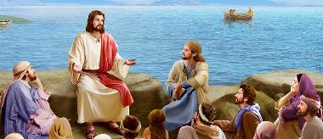
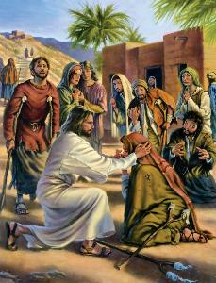
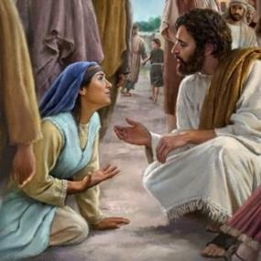
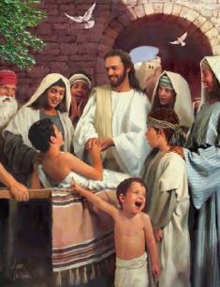

主の恵みの年
主なる神の霊がわたしに臨んだ。これは主がわたしに油を注いで、貧しい者に福音を宣べ伝えることをゆだね、わたしをつかわして心のいためる者をいやし、捕われ人に放免を告げ、縛られている者に解放を告げ、
イザヤ書 61:1
「主の恵みの年」に救い主が行った働きとは？
貧しい者に福音を宣べ伝えた
心のいためる者をいやし
捕われ人に放免を告げ
縛られている者に解放を告げ
すべての悲しむ者を慰め
シオンの中の悲しむ者に喜びを与え
  灰にかえて冠を与え
  悲しみにかえて喜びの油を与え
  さんびの衣を与え
これはイエス様だけのお仕事でしょうか？（ルカ4:16-21）。
それとも、「主の恵みの年」を告げるのは、私たちの仕事でもあるのでしょうか？

Slide 10

神のもとで謙虚に歩み、自分の義務の道を明らかにしてくださるように願いなさい。神がご自分の代表者に語りかけ、共に働く者となることを求められるとき、彼らは、イエスがナザレの会堂で朗読するために立ち上がったときにご自分の仕事として語られたのと同じ種類の仕事をすることになります。
E.G.ホワイト著 (Testimonies for the Church, book 9, cp. 22, p. 202)

Slide 11

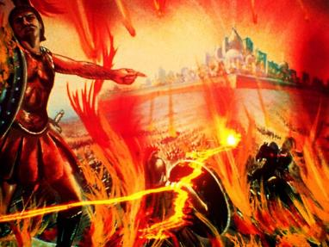
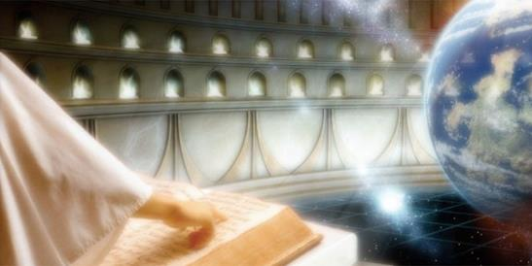
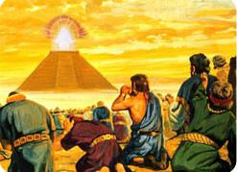
神の報復の日
主の恵みの年とわれわれの神の報復の日とを告げさせ、また、すべての悲しむ者を慰め、 イザヤ書 61:2
キリストはナザレでイザヤ書を読んでいたとき、「報復の日 」の直前でおやめになりました。なぜでしょうか？
今日はまだ、神の究極の義（裁き）を期待する時ではありません。私たちは、報復を神に委ねるように勧められています（ローマ12：19）。
その時のキリストの働きは、世を裁くことではありませんでした。（ヨハネ12：47）。報復の日は後に起こることでした。
いつの日か、神様は敵に報復し、正義（裁き）を行われます（イザ63:4、ナホ1:9、2.テサ1:8、黙示19:15）。その時、神の完全な正義（裁き）の前に、すべての人がひざまくようになるのです（イザ45:23、フィリ2:9-11）。

Slide 12

神に対して憎しみを抱き、真理と聖潔を憎んでいた者たちが、ここで、天の群れに加わって賛美の歌を歌うことができるであろうか。果たして彼らは、神と小羊の栄光に耐え得るであろうか。いや、それはできないのである。… 神に反逆した生活が、彼らを天にふさわしくない者にしてしまった。天の純潔と聖潔と平和とは、彼らにとっては責め苦となるであろう。… 悪人の運命は、彼ら自身の選択によってきまるのである。彼らが天から除外されるのは、彼らが自ら進んでそうするのであり、神の正義と憐れみによるのである。
E.G.ホワイト著『各時代の大争闘』下巻 33章 293p

